Slide 1
Pdf processIng system
22040301033/ Beyzanur Kaya
22040301029/ Barış Yasin Şahin
22040301052/ Yusuf Yenigün

Slide 2
Proje seçimi
Ne yapmak istediğimizi ve ne yapabileceğimizi uzun uzun düşündük. Araştırmalar yaptık. Ve bir grup öğrenci olarak kendimizin de kullanabileceği bir proje yapmak istediğimize karar verdik.
Yapay zeka ve derin öğrenmeyi kullanarak uzun PDF dosyalarını özetleyecek bir proje yapmaya karar verdik. Bu sayede hem biz hem de bizim gibi başka öğrencilerin projemizden fayda sağlayabileceğine inandık, inanıyoruz.

Slide 3
araştırma
Projemizde kullanabileceğimiz dil modellerini, bu modellerin doğruluk oranını ve kullanımını araştırdık.
Modellerin ait olduğu kütüphanelere ve kullanım kolaylıklarına baktık.
Projemizin başarı oranını arttırmak için nelere dikkat etmemiz gerektiğini, kullanmamız gereken metotları öğrendik.
Örneğin; dil modelleri genellikle belli boyuttan uzun metinleri girişte kabul etmiyormuş. Bu yüzden metni parçalayarak işlememiz gerektiğini öğrendik.

Slide 4
Dil modeli seçimi
Dil modeli olarak facebook/bart-large-cnn modelini seçtik. Bu model Facebook tarafından geliştirilen BART modelinin CNN/DailyMail veri kümesi ile metin özetlemek için eğitilmiş bir modeldir.
Transformers mimarisine dayanır ve transformers kütüphanesi içince yer alır.
Eğitildiği veri dolayısıyla gerçek dünya verilerinde güçlü bir performans gösterir.

Slide 5
Metin özetleme
Metin belirtilen boyutlarda (chunk_size=1000) parçalanır. Parçalanan metin tokenizer metodu ile modelin anlayacağı formata çevrilir. Gerekirse padding işlemi yapılır. Attention_mask metodu metin özetlenirken padding tokenları maskeler. Bu sayede metin gerçek kelimelerden özetlenir. Başarı oranı artar. Generate metodu metnin özetini üretir. Decode metodu ise tokenları tekrar kelimelere çevirir. Ve özetleme işlemi tamamlanmış olur.
Parça özetler birleştirilir ve tek bir özet döndürülür.

Slide 6
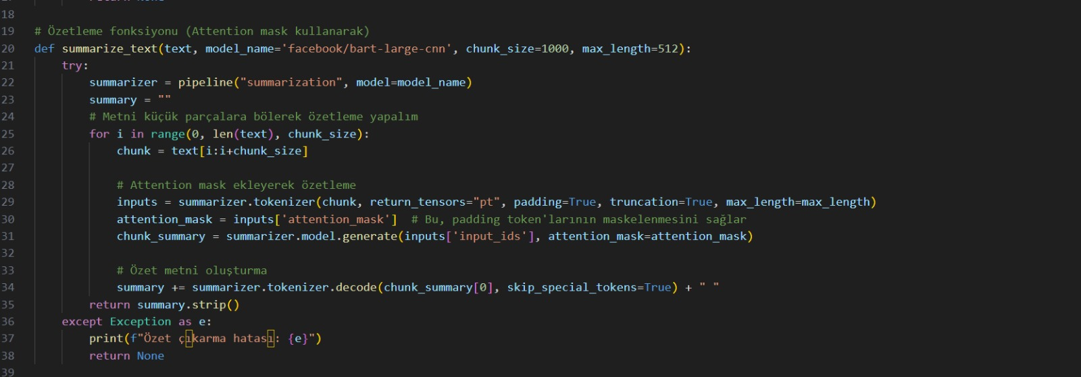
Özetleme fonksİyonu

Slide 7
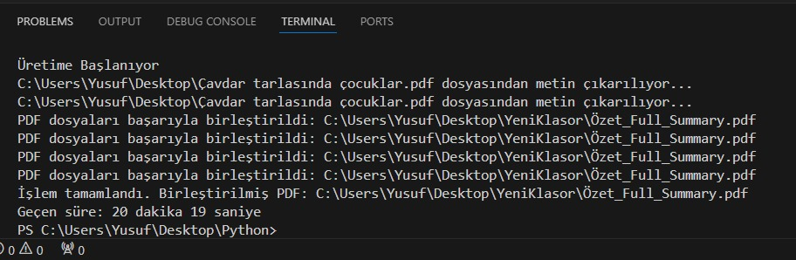
Proje çıktısı

Slide 8
Dİnledİğİnİz İçİn TEşekkÜr ederİz..

